Slide 1
Low-Code Platform for Improve Developer Interaction
Nur Rahmat Dwi Riyanto (6025222008)

Slide 2

01
Latar Belakang

Slide 3
Latar Belakang
Tim pengembangan berada di bawah banyak tekanan untuk merespons peningkatan ekspektasi pelanggan dan mempercepat upaya transformasi digital. Dan permintaan untuk menciptakan solusi bisnis baru diperkirakan tidak akan melambat dalam waktu dekat. Pengembangan tradisional tidak dirancang untuk memenuhi kebutuhan kecepatan saat ini, dan adopsi SaaS (Software As A Services) yang eksplosif diciptakan oleh tim bisnis telah mencapai titik yang menghambat produktivitas. Selain itu, merekrut talenta pengembang kini lebih sulit dari sebelumnya. Jumlah insinyur engineer tidak cukup untuk memenuhi kebutuhan pembangunan saat ini.

Slide 4
02
Solusi

Slide 5
Solusi
Low-code Platfrom adalah pendekatan pengembangan perangkat lunak yang memungkinkan pengembang membuat aplikasi dengan minimal coding. Dengan low-code, pengembang menggunakan bahasa visual berbasis model dengan antarmuka grafis drag-and-drop.
Karena kemampuan pengembangan visual dan otomatisasi, low-code platform memungkinkan pengembang membuat aplikasi lengkap dengan antarmuka pengguna modern, integrasi, data, dan logika jauh lebih cepat daripada pengembangan tradisional.

Slide 6
03
Research Gap

Slide 7
Research Gap
Dengan adanya Low-Code platform dapat meningkatkan interaksi antara developer dan sistem menjadi lebih mudah dan efisien dalam hal cycle pengembangan.

Slide 8
04
Designing HCI Experiment

Slide 9
Studi Kasus
Membuat aplikasi berbasis web untuk menampilkan daftar siswa pada Low Code Platform.

Slide 10
Partisipan
Partisipan pada penelitian ini terdiri dari 6 developer profesional dengan latar belakang dan pengalaman yang berbeda.

Slide 11
Tugas dan Prosedur
Pre-Task : Melakukan penyiapan perangkat lunak pendukung pada link https://bit.ly/tugas-imk-master dan membuat project React JS baru, dan/atau melakukan login ke dalam platform OutSystems.
Pre-Task React JS.
Pre-Task OutSystems.
Task 1 : Membangun aplikasi dengan tujuan menampilkan halaman sederhana bertuliskan "Hello World."
Task-1 React JS.
Task-1 OutSystems.
Task 2 : Membangun aplikasi dengan fokus menampilkan halaman yang berisi daftar siswa.
Task-2 React JS.
Task-2 OutSystems.

Slide 12
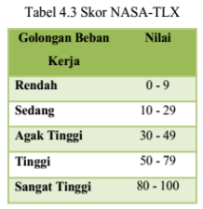
Kuisioner
Setelah partisipan selesai mengerjakan tugas-tugas di atas. Partisipan di minta untuk mengisi formulir survey berdasarkan NASA Task Load Index (TLX) yaitu dengan kategoeri sebagai berikut:

Slide 13
05
Hasil

Slide 14
Pembobotan
Data Pembobotan Kuisioneer
Indikator
MD | PD | TD | OP | E | FR | Total
2 | 2 | 2 | 2 | 4 | 3 | 15

Slide 15
Pemberian Rating
Data Hasil Rating OutSystems
Objek Penelitian |  | Indikator
Nama | Pengalaman | MD | PD | TD | OP | E | FR
Participant 1 | 4 | 10 | 15 | 10 | 50 | 10 | 10
Participant 2 | 3 | 25 | 5 | 30 | 25 | 10 | 8
Participant 3 | 3 | 30 | 30 | 90 | 70 | 30 | 20
Participant 4 | 5 | 20 | 25 | 10 | 60 | 30 | 10
Participant 5 | 2 | 100 | 65 | 100 | 69 | 79 | 15
Participant 6 | 3 | 50 | 60 | 70 | 80 | 70 | 50
Data Hasil Rating React JS
Objek Penelitian |  | Indikator
Nama | Pengalaman | MD | PD | TD | OP | E | FR
Participant 1 | 4 | 10 | 15 | 10 | 50 | 10 | 10
Participant 2 | 3 | 15 | 5 | 20 | 20 | 15 | 5
Participant 3 | 3 | 50 | 70 | 70 | 20 | 70 | 30
Participant 4 | 5 | 50 | 50 | 60 | 30 | 70 | 90
Participant 5 | 2 | 100 | 65 | 100 | 65 | 70 | 20
Participant 6 | 3 | 60 | 70 | 80 | 80 | 80 | 60

Slide 16
Weighted Workload
Total Nilai Produk OutSystems |  |  |  |  |  |  |  | Total Nilai Weighted Workload OutSystems
Objek Penelitian |  | Indikator
Nama | Pengalaman | MD | PD | TD | OP | E | FR | Total
Participant 1 | 4 | 20 | 30 | 20 | 100 | 40 | 30 | 240
Participant 2 | 3 | 50 | 10 | 60 | 50 | 40 | 24 | 234
Participant 3 | 3 | 60 | 60 | 180 | 140 | 120 | 60 | 620
Participant 4 | 5 | 40 | 50 | 20 | 120 | 120 | 30 | 380
Participant 5 | 2 | 200 | 130 | 200 | 138 | 316 | 45 | 1029
Participant 6 | 3 | 100 | 120 | 140 | 160 | 280 | 150 | 950
Total Nilai Produk React JS |  |  |  |  |  |  |  | Total Nilai Weighted Workload React JS
Objek Penelitian |  | Indikator
Nama | Pengalaman | MD | PD | TD | OP | E | FR | Total
Participant 1 | 4 | 20 | 30 | 20 | 100 | 40 | 30 | 240
Participant 2 | 3 | 30 | 10 | 40 | 40 | 60 | 15 | 195
Participant 3 | 3 | 100 | 140 | 140 | 40 | 280 | 90 | 790
Participant 4 | 5 | 100 | 100 | 120 | 60 | 280 | 270 | 930
Participant 5 | 2 | 200 | 130 | 200 | 130 | 280 | 60 | 1000
Participant 6 | 3 | 120 | 140 | 160 | 160 | 320 | 180 | 1080

Slide 17
Average Weighted Workload
Perhitungan Rata-rata Weighted Workload (WWL) OutSystems
Objek Penelitian |  | Indikator
Nama | Pengalaman | MD | PD | TD | OP | E | FR | Total
Participant 1 | 4 | 1.333333333 | 2 | 1.333333333 | 6.666666667 | 2.666666667 | 2 | 16
Participant 2 | 3 | 3.333333333 | 0.666666667 | 4 | 3.333333333 | 2.666666667 | 1.6 | 15.6
Participant 3 | 3 | 4 | 4 | 12 | 9.333333333 | 8 | 4 | 41.33333333
Participant 4 | 5 | 2.666666667 | 3.333333333 | 1.333333333 | 8 | 8 | 2 | 25.33333333
Participant 5 | 2 | 13.33333333 | 8.666666667 | 13.33333333 | 9.2 | 21.06666667 | 3 | 68.6
Participant 6 | 3 | 6.666666667 | 8 | 9.333333333 | 10.66666667 | 18.66666667 | 10 | 63.33333333
Perhitungan Rata-rata Weighted Workload (WWL)
Objek Penelitian |  | Indikator
Nama | Pengalaman | MD | PD | TD | OP | E | FR | Total
Participant 1 | 4 | 1.333333333 | 2 | 1.333333333 | 6.666666667 | 2.666666667 | 2 | 16
Participant 2 | 3 | 2 | 0.666666667 | 2.666666667 | 2.666666667 | 4 | 1 | 13
Participant 3 | 3 | 6.666666667 | 9.333333333 | 9.333333333 | 2.666666667 | 18.66666667 | 6 | 52.66666667
Participant 4 | 5 | 6.666666667 | 6.666666667 | 8 | 4 | 18.66666667 | 18 | 62
Participant 5 | 2 | 13.33333333 | 8.666666667 | 13.33333333 | 8.666666667 | 18.66666667 | 4 | 66.66666667
Participant 6 | 3 | 8 | 9.333333333 | 10.66666667 | 10.66666667 | 21.33333333 | 12 | 72

Slide 18
Kategori Penilaian Beban Kerja
Kategori Penilaian Beban Kerja React JS
Nama | Nilai Beban Kerja | Kategori
Participant 1 | 16 | Sedang
Participant 2 | 13 | Sedang
Participant 3 | 52.66666667 | Tinggi
Participant 4 | 62 | Tinggi
Participant 5 | 66.66666667 | Tinggi
Participant 6 | 72 | Tinggi
Kategori Penilaian Beban Kerja OutSystems
Nama | Nilai Beban Kerja | Kategori
Participant 1 | 16 | Sedang
Participant 2 | 15.6 | Sedang
Participant 3 | 41.33333333 | Agak Tinggi
Participant 4 | 25.33333333 | Sedang
Participant 5 | 68.6 | Tinggi
Participant 6 | 63.33333333 | Tinggi

Slide 19
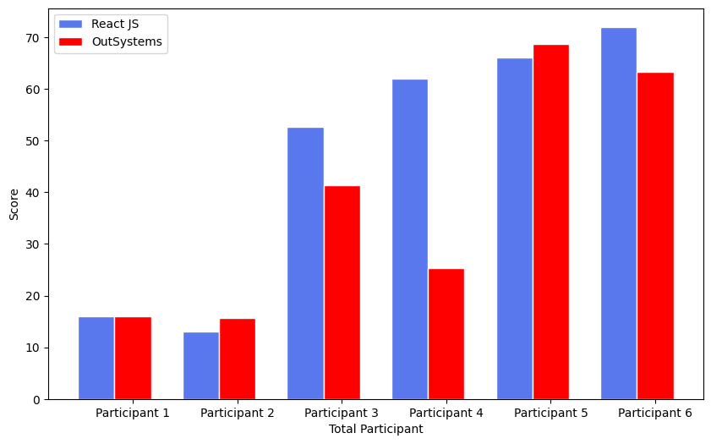
Kategori Penilaian Beban Kerja

Slide 20
05
Kesimpulan

Slide 21
Kesimpulan
Dari penelitian ini, dapat diambil kesimpulan bahwa low-code platform dapat membantu mengurangi beban kerja developer dalam mengembangkan sistem. Dengan beberapa fitur utama seperti drag and drop dalam membangun user interface, developer dapat lebih fokus membangun workflow sistem, sehingga dapat membangun sistem lebih efisien di bandingkan dengan metode tradisional.

Slide 22
Referensi
Martinez dan Pfister. 2023. Benefits and limitations of using low-code development to support digitalization in the construction industry. https://doi.org/10.1016/j.autcon.2023.104909
Li and Wu. 2022. How Can No/Low Code Platforms Help End-Users Develop ML Applications? - A Systematic Review. https://dl.acm.org/doi/abs/10.1007/978-3-031-21707-4_25
Kim T.S., Choi D., Choid Y., Kim J., 2022. Stylete: Styling the Web with Natural Language. https://doi.org/10.1145/3491102.3501931

